Slide 1

“PLAN DE MARKETING PARA LOS CORRESPONSALES NO BANCARIOS DEL BANCO PICHINCHA EN EL DISTRITO METROPOLITANO DE QUITO”
MAESTRÍA EN MERCADOTECNIA
David Guerra Palacios

Slide 2
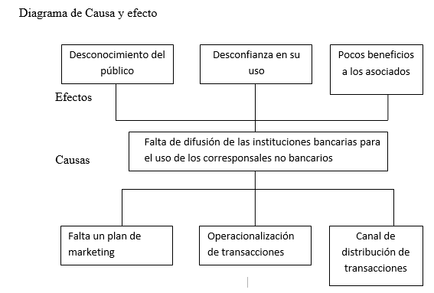
PLANTEAMIENTO DEL PROBLEMA

Slide 3
HIPÓTESIS
Si se ejecuta el plan de Marketing, se logrará:
Incrementar el nivel de posicionamiento de los “Pichincha Mi Vecino”, aplicando técnicas y estrategias de marketing.
Permitirá que las agencias del Banco Pichincha, disminuyan la afluencia de clientes y eviten la aglomeración; ya que la atención será rápida y eficiente por que se diversificará el servicio dando oportunidad a los usuarios a realizar pagos, retiros, depósitos, etc. en los Corresponsales No Bancarios del Banco Pichincha

Slide 4
DEFINICIÓN DEL NEGOCIO
El Banco Pichincha C.A. ha establecido incrementar y fidelizar a sus clientes, mediante el desarrollo y gestión de una red de atención transaccional y comercial de Corresponsales No Bancarios, alineando la potencialidad del canal al modelo de crecimiento Multicanal y Multi segmento del Banco.
Los Corresponsales No Bancarios son canales mediante los cuales las instituciones financieras, bajo su entera responsabilidad, pueden prestar sus servicios a través de terceros que estén conectados mediante sistemas de transmisión de datos, previamente autorizados, identificados y que cumplan con todas las condiciones de control interno, seguridades físicas y de tecnología de información, entre otras.

Slide 5
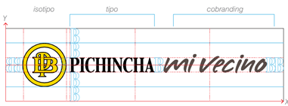



Slide 7
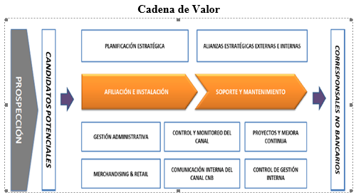

Slide 11
Es evidente que el uso de los “Corresponsales No Bancarios” se da en las microempresas, consumo, no clientes y empresarial, siendo un referente de las transacciones que realizan.
Por ende “Pichincha Mi Vecino” tiene MULTI SEGMENTOS.
SEGMENTACIÓN DE MERCADO
SEGMENTOS | USUARIOS DEL CANAL | PARTICIPACIÓN
MICROEMPRESAS | 214,221.00 | 18%
CONSUMO | 396,211.00 | 34%
NO CLIENTES | 199,165.00 | 17%
JÓVENES | 68,962.00 | 6%
EMPRESARIAL | 280,606.00 | 24%
TOTAL | 1,159,165.00 | 100%

Slide 13
POSICIONAMIENTO
En el nuevo canal físico “Pichincha Mi Vecino” del Banco Pichincha C.A., se utilizará el POSICIONAMIENTO POR BENEFICIO, lo que nos diferenciará de la competencia tomando en cuenta:
  Cobertura,
  Servicio,
  La atención,
  Las alianzas estratégicas para pagos de más de 400 empresas asociadas a lo que ofrece la competencia.

Slide 14
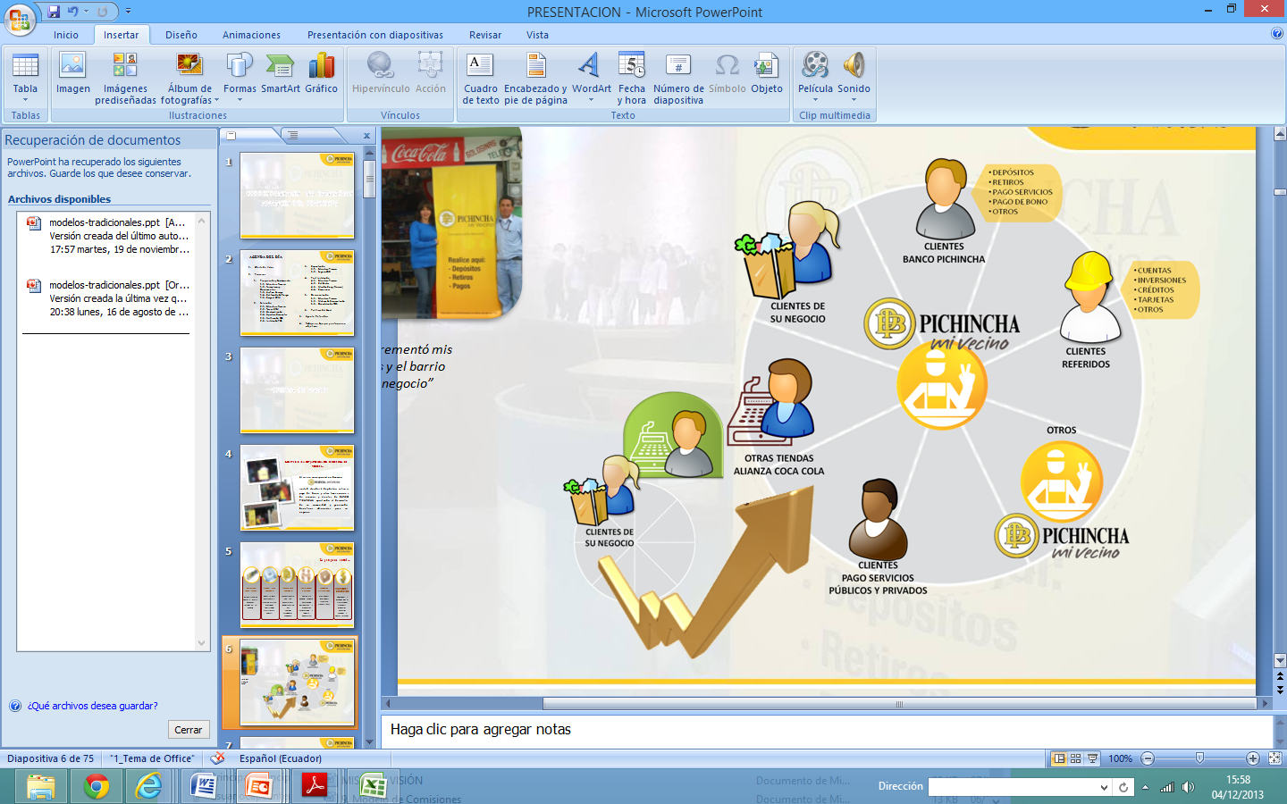
VENTAJA COMPETITIVA

Slide 15
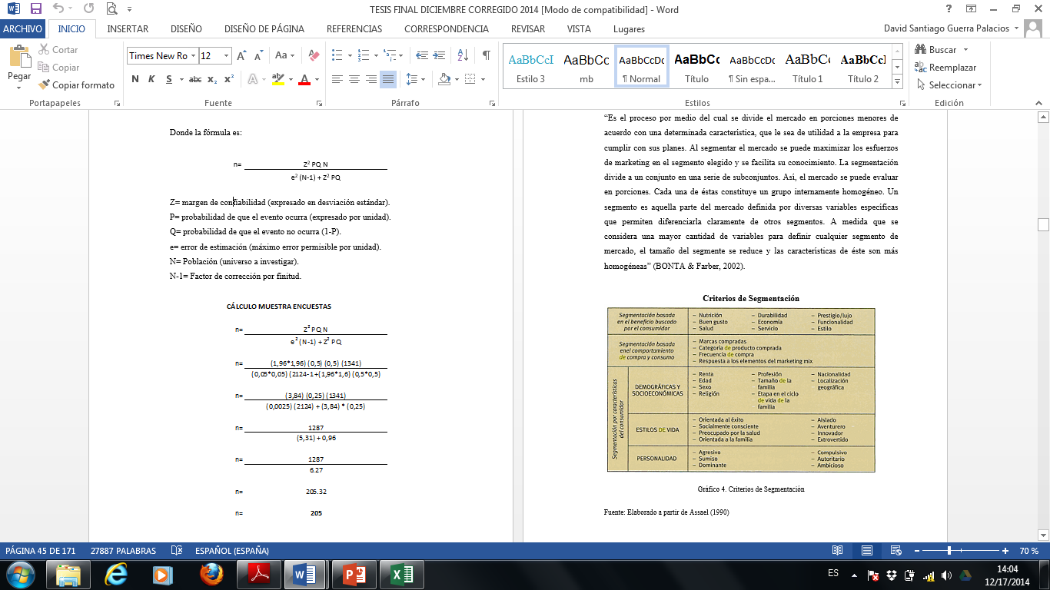
INVESTIGACIÓN DE MERCADO
SEGMENTO | CANTIDAD
Clientes urbanos | 939
Clientes rurales | 402
Total | 1341

Slide 16
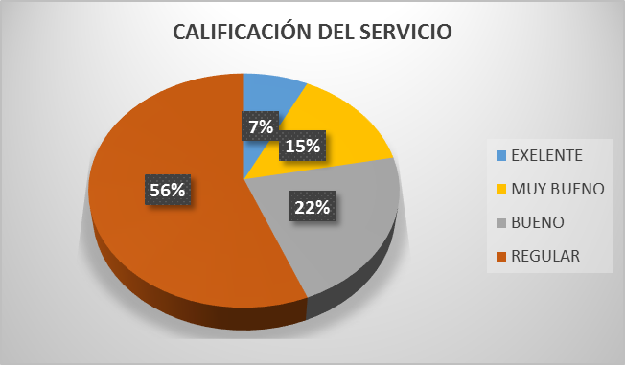
CONCLUSIONES DE LA INVESTIGACIÓN DE MERCADO
El CNB si hace uso del Canal Pichincha Mi Vecino
El servicio para los CNB activos tiene mucho que mejorar
ALTERNATIVAS | FRECUENCIA | PORCENTAJE %
SI | 113 | 55%
NO | 92 | 45%
Total | 205 | 100%

Slide 17
Hay la percepción que las comisiones son más bajas que la competencia
La capacitación por parte del Especialista de producto tiene que mejorar y realizar un mayor acompañamiento
La mayor desventaja percibida por parte de los CNBs activos es el sistema y el soporte brindado por la gente del Banco
A pesar de todos los problemas aproximadamente la mitad seguiría operando como CNB
La razón más importante para enrolarse como CNB fue las comisiones y el poder incrementar sus ventas
El competidor percibido más fuerte en cuanto a beneficios es PUNTOMÁTICO
Los temas para mejorar como canal más importantes son: el sistema y la facilidad para realizar los depósitos

Slide 18
ESTRATEGIAS PROPUESTAS MARKETING MIX
PRODUCTO
Depósitos en efectivo
Retiros en efectivo
Recaudaciones
Pago de servicios de empresas públicas y privadas
Pago de tarjetas de crédito
Pago bono de desarrollo humano
Venta de cuenta xperta

Slide 19
PERFIL MANDATORIO DEL CNB
El propietario debe cumplir con los siguientes parámetros:
Ser persona natural entre 21 y 68 años.
Ser buenos pagadores con excelente historial crediticio.
Tener impecable reputación en su zona de influencia.
Tener disponibilidad de tiempo para ejercer la labor.
Ser un modelo a seguir dentro de su comunidad.
Tener siempre alguien atendiendo al público.
Tener actitud comercial y de servicio.
Tener buena presentación personal y mostrar altos valores éticos (honestidad, respeto, etc.).
El negocio debe cumplir con los siguientes parámetros:
Contar con excelente ubicación, de fácil acceso y alto tránsito de personas.
Tener una antigüedad mínima de 2 años.
Contar con un espacio adecuado en su mostrador para la atención de los clientes.
Contar con algún esquema de seguridad para el negocio o en la zona.
Contar con características que permiten instalar medidas de seguridad.
Ser un local comercial acorde a la población objeto de Banco Pichincha.
Contar con amplia base de clientes en su negocio, y alto flujo de efectivo.
Contar con personal de baja rotación y altos valores éticos.
Contar con horario de atención de 12 horas continuas lunes a sábado. Domingo y Lunes festivo, mín.10 horas.
Contar con espacio disponible para la instalación de materiales publicitarios, tanto internos como externos

Slide 20
ESTRATEGIAS
Enfatizar un sistema eficiente y seguro
Implementar nuevos servicios que estén relacionados con el uso de los CNB.
Reorientar los servicios acorde a las necesidades actuales.
Capacitar a todo el personal para brindar un servicio que cumpla con la normativa y manuales establecidos.
PRECIO (COMISIONES)
ESTRATEGIAS
Se desarrollan alternativas de servicio por comisión y agentes referidos de clientes
Los ingresos por comisión de servicios están relacionados al volumen de transacciones que realizarán los CNB durante el mes.
Los ingresos por agentes referidos están relacionados al número de clientes que acudan al CNB.

Slide 21
PLAZA
ALIANZAS ESTRATÉGICAS
ESTRATEGIAS
Soporte descongestionamiento de Agencias (depósitos, retiros, pagos – Montos < $200,oo);
Migración transacciones de empresas demandantes de +3000 trx (clúster transaccional);
Cobertura en zonas de conglomeración de clientes sin presencia de agencias o puntos de atención de BP.
Explotación del componente comercial del canal, para potencializar los procesos de bancarización (colocación Cta. Xperta), sobre todo en zonas donde la participación de BP es débil o nula.
ESTRATEGIAS
Ejecución oportuna de procesos de enrolamiento y activación de corresponsales
Reducción de tiempos de ejecución en tareas operativas y técnicas
Desarrollo del modelo B2B en toda la red de distribución de Coca Cola (+140.000 tiendas) y otras empresas de distribución
Establecimiento de SLAs en función a la demanda de crecimiento de la Red (meta BP).

Slide 22
PROMOCIÓN
ESTRATEGIAS
Publicidad en medios masivos: televisión, radio, periódicos.
Artículos en revistas especializadas
Banners y campañas en internet
Exposición continua en redes sociales: twitter, facebook
Enfoque hacia agentes productivos
Dar un incentivo por mayor productividad y visión de crecimiento para el agente
Crear una oferta más atractiva para la afiliación
Crear herramienta de retención para clientes súper-productivos CRM (fidelización)

Slide 23
PRESUPUESTO E INDICADORES
Se presupuesta un total de $81.480 para poner en marcha el plan de marketing propuesto para “Pichincha Mi Vecino”.
DETALLE DE FUENTE DE FONDOS
INVERSIÓN |  | $ 81.480
TOTAL | 100% | $ 81.480
FINANCIAMIENTO
Capital Propio | 30% | $ 24.444
Financiamiento Externo | 70% | $ 57.036
TOTAL | 100% | $ 81.480
 | CON FINANCIAMIENTO | SIN FINANCIAMIENTO | RELACIÓN
VAN | $ 2.915.782,02 | $ 3.137.490,49 | $ 221.708,47
TIR | 602% | 616% | 15%
COSTO BENEFICIO | $ 54,95 | $ 55,84 | $ 0,89

Slide 24
CONCLUSIONES
En la actualidad la tendencia de nuestra sociedad es adquirir o usar servicios transaccionales con tecnología de punta y de fácil acceso
El análisis situacional permitió conocer que “Pichincha Mi Vecino” posee grandes fortalezas y oportunidades como es el poder de negociación y por su amplia cobertura que realmente es una gran ventaja comparativa.
Existe una gran oportunidad de posicionar la marca en el mercado por tener planificado la operación con algunas importantes alianzas estratégicas, que permitirán ofrecer más servicios (recaudaciones) para los usuarios, lo que permite realizar en un mismo lugar varias transacciones cotidianas.
La capacitación por parte del Especialista de Producto tiene que mejorar y realizar un mayor acompañamiento
Las mayores desventajas percibidas por parte de los CNBs activos es el sistema, el soporte y la poca facilidad para realizar los depósitos en sus cuentas de CNB del banco.
A pesar de todos los problemas aproximadamente la mitad de los encuestados seguirían operando como CNB; la razón más importante para enrolarse como CNB fue las comisiones y el poder incrementar sus ventas.
Se han identificado diferentes estrategias de la mezcla de marketing y se ha determinado un presupuesto del plan estratégico de marketing de $ 81.480
Con el desarrollo de la presente investigación se pudieron comprobar las hipótesis planteadas: mediano posicionamiento, mala imagen, servicio intermitente, poca masificación en uso del canal; y, evaluación cuantitativa y cualitativa de las fortalezas y oportunidades que posee la empresa.

Slide 25
RECOMENDACIONES
Mejorar su sistema tecnológico al ser la principal desventaja que posee y que hace que tanto usuarios como los CNBs se desmotiven en usar y transaccionar.
Mejorar los procesos para pago de comisiones, ya que según la información recabada en las encuestas, el pago de comisiones es muy irregular.
Dar prioridad a la capacitación y soporte continuo y constante por parte del Especialista de Producto CNB a los CNBs.
Cambiar o reformular los depósitos para los CNBs en las agencias del banco,
Mejorar el uso y eficiencia de la “Tarjeta de Atención Preferencial”, como un beneficio para los corresponsales.
Realizar una mejor prospección y selección de los futuros CNBs, Se recomienda que las instalaciones y apertura de nuevos CNBs sean respetando cierta distancia y así evitar que se “canibalice” el modelo
Aplicar las estrategias de marketing propuestas para mejorar el nivel de servicio brindado actualmente.

Slide 26
GRACIAS

